Slide 1
Ciekawostki o książkach

Slide 2
Najgrubsza książka świata- dostępna wyłącznie na zamówienie
„Das dickste Buch des Universums” - „Najgrubsza książka wszechświata”.
Dzieło mierzy sobie 408 cm grubości, liczy 50 560 stron i waży 220 kg. Pierwszy zaprezentowano ją publicznie na Targach Książki we Frankfurcie, w październiku 2010 roku. W książce znaleźć można prace ponad 40 000 dzieci (rysunki i teksty), nadesłane na konkurs związany z bezpieczeństwem najmłodszych na drogach.

Slide 3
Najgrubsza książka dostępna w regularnej dystrybucji
Zbiór wszystkich przygód panny Marple (12 powieści i 20 opowiadań), opublikowany w maju 2009 roku przez Harper Collins. Książka ma 32,2 cm grubości, 4032 strony i waży ponad 8 kg. Wyliczono, że w zbiorze tym popełniono 68 zbrodni, pojawia się 68 sekretów i kłamstw, 22 fałszywe oskarżenia; 59 zmyłek i 21 romansów.
Wydano ją w nakładzie 500 egzemplarzy.

Slide 4
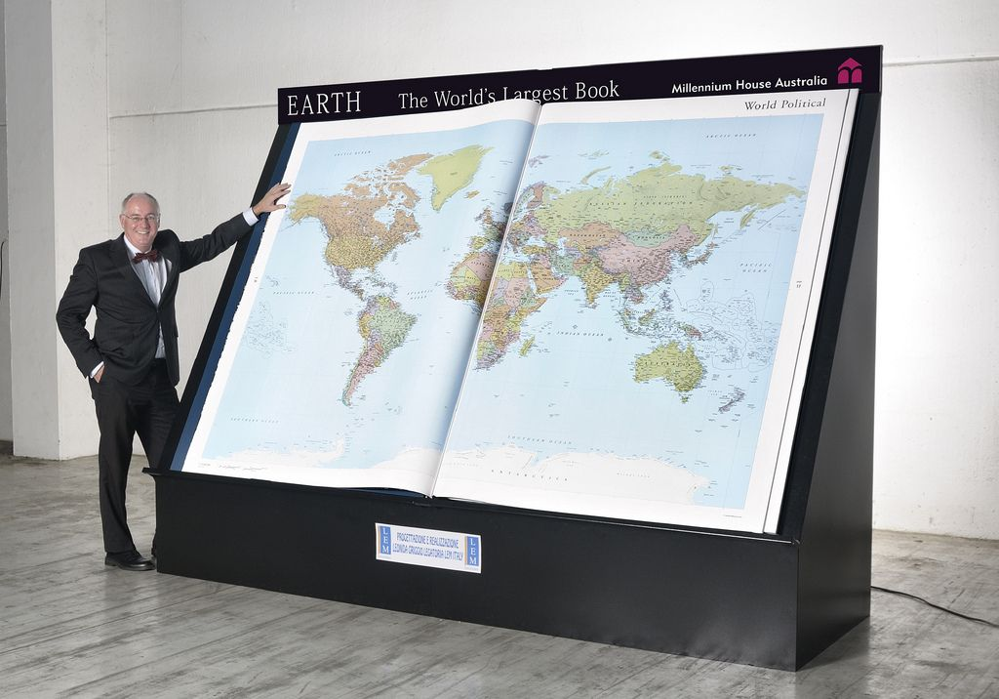
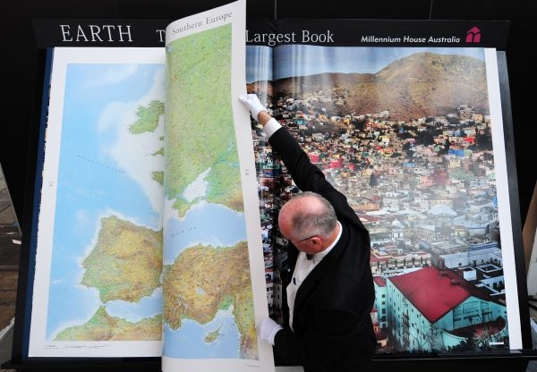
Największa książka na świecie
Gigantyczny "Atlas Klenckego" pochodzący z 1660 r. zawierający 41 map - mierzący 1,8 m na 2,75 m pt. "Ziemia" . Prezentacja największego atlasu na świecie miała miejsce podczas 62. Targów Książki we Frankfurcie w 2015 roku. Tę wyjątkową publikację wydano w 31 egzemplarzach i każdy następny może być wykonany tylko na zamówienie. Koszt dzieła to 100 tys. dolarów. Podczas prezentacji Gordon Cheers, przewracając strony atlasu, używał dwóch rąk, aby nie uszkodzić cennego dzieła.

Slide 5
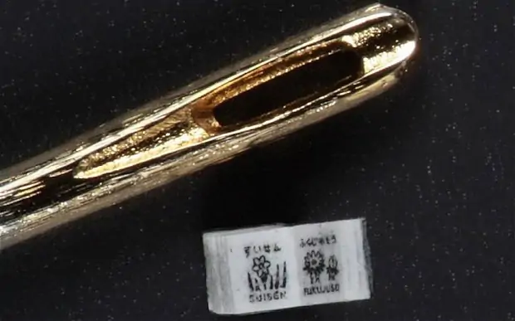
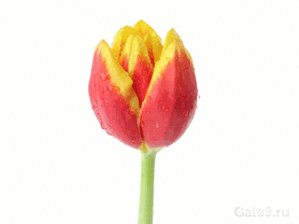
Najmniejsza książka świata
Drukarnia Toppan Printing z Tokio zdołała wydrukować książkę wielkości uszka w igle. Mikroksiążka ma 22 strony i nosi tytuł „Shiki no Kusabana”, co w tłumaczeniu na język polski oznacza „Kwiaty i pory roku”. Miniaturowe dzieło sztuki zawiera nazwy i mikroskopijne, czarno-białe ilustracje japońskich kwiatów. Strony mają zaledwie 0,75 milimetra długości, podczas gdy szerokość liter nie przekracza 0,01 milimetra!
Można ją podziwiać w Muzeum Książek w Tokio.

Slide 6
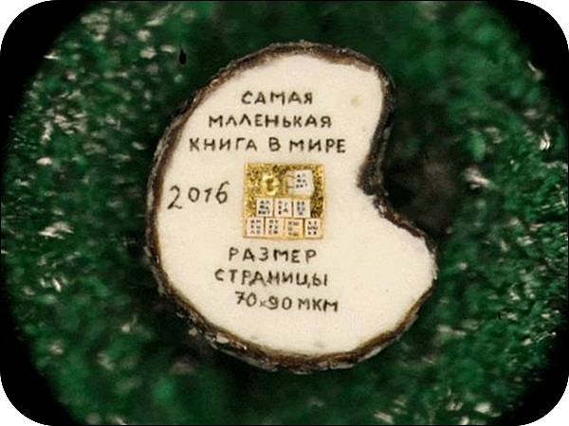
Nowa najmniejsza książka świata
Fizyk z Nowosybirska, Władimir Aniskin, stworzył nową najmniejszą książkę na świecie. Kartki książki mają wymiary 70 na 90 mikronów (0,07 mm x 0,09 mm). Jest ona 88 razy mniejsza od książki wykonanej w 2013 roku przez Japończyków, którzy dzięki swemu wyczynowi trafili do Księgi Rekordów Guinnessa.
Mikroksiążka nosi tytuł „Mańkut.”
Fot. Władimir Aniskin

Slide 7
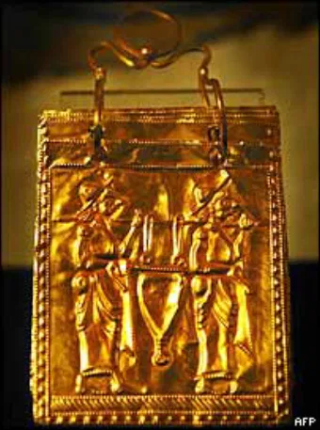
Najstarsza książka świata Złota Księga Etrusków
Powstała około 3,5 tys. lat temu.
„Wydano” ją na sześciu płytkach z 24-karatowego złota i napisano po etrusku, w związku z tym nie udało się jej do końca przeczytać. Posiada ilustracje, które przedstawiają syreny, jeźdźców, wojowników i liry. Złote strony, połączone złotymi pałąkami, mają 5 na 4,5 cm długości.
Książkę można oglądać w sofijskim Muzeum Narodowym. Trafiła tam od anonimowego ofiarodawcy, który miał ją przypadkowo odnaleźć podczas kopania jednego z kanałów na południu Bułgarii.
Ze strony: drukarnie.com.pl

Slide 8
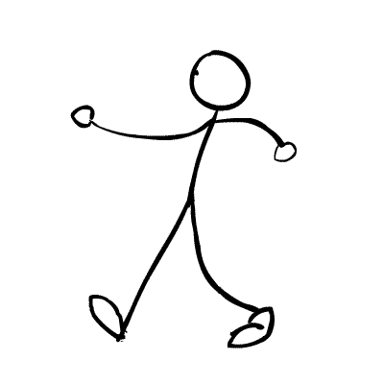
Najdłuższy dystans z książką na głowie
Wiemy, że książek można używać do różnych celów, na przykład do podpierania stolika, gdy się kiwa (preferowane są twarde okładki) lub zabijania insektów (lepsze są te w miękkich oprawach). Natomiast pewien amerykański dziwak, który kolekcjonuje rekordy Guinnesa, użył książki do pobicia kolejnego z nich. W 2009 roku położył sobie książkę na głowie i przewędrował z nią 32,18 km. Zajęło mu to 5 godzin, 9 minut i 58 sekund. Więcej na https://www.fanbook.news/914/rekordowe-ksiazki/ | Fanbook News

Slide 9
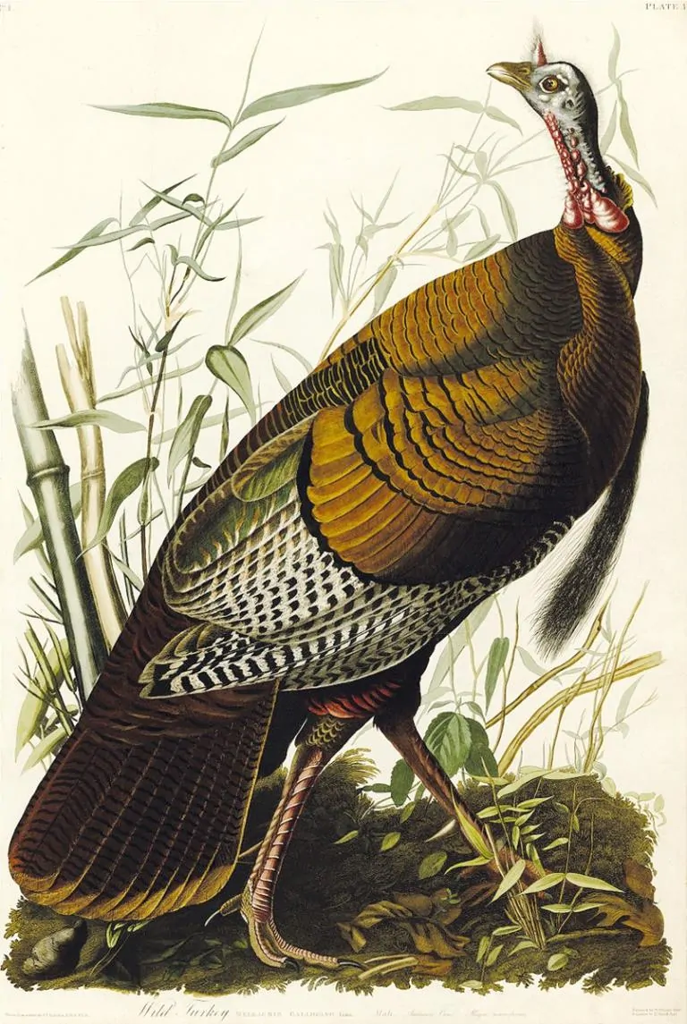
Najdroższa książka na świecie
Najdroższą na świecie książką jest czterotomowe dzieło pt. „The Birds of America” (Ptaki Ameryki) Johna Jamesa Audubona, wybitnego ornitologa. Na aukcji Christie’s w Nowym Jorku zostało ono sprzedane za 8 302 500 dolarów szejkowi Kataru.
Książka była wydawana w Londynie latach 1827-38 i zawiera ręcznie wykonane kolorowane ilustracje, prezentujące ptaki, w tym kilka wymarłych już gatunków. Produkowano ją niezwykle skomplikowaną technologią, a jej format od razu uznano za słoniowy, ma bowi ok. 100 na 70 cm. Więcej na https://www.fanbook.news/914/rekordowe-ksiazki/ | Fanbook News

Slide 10
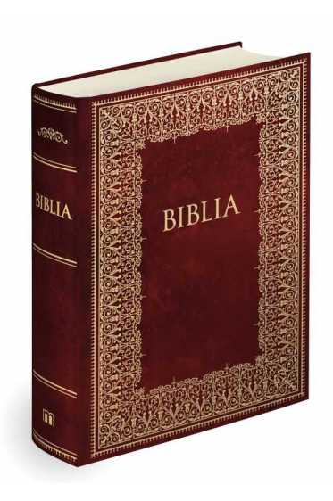
Najczęściej tłumaczona książka na świecie
Biblia jest najczęściej tłumaczoną książką w dziejach ludzkości. Każdego roku rozprowadza się 60 milionów egzemplarzy całego Pisma Świętego lub jego fragmentów.
Pierwsza drukowana Biblia powstała około roku 1455 dzięki Janowi Gutenbergowi, niemieckiemu wynalazcy ruchomej czcionki. Jak się szacuje, od tamtej pory wyszło spod pras jakieś cztery miliardy Biblii (w całości lub we fragmentach). Co najmniej jedna księga Biblii została przetłumaczona na 2893 języki; Nowy Testament został przetłumaczony na 1329 języków; a Stary i Nowy Testament razem zostały przetłumaczone na 531 języków. Księga ta nie zna granic państwowych ani barier rasowych i etnicznych.

Slide 11
Muzeum najmniejszych książek świata
Katowiczanin - Zygmunt Szkocny tworzył miniaturowe dzieła. W 1976 r. jego książka została wpisana do Księgi Rekordów Guinnessa.
Na 28 stronach umieścił 24 litery alfabetu łacińskiego. Książeczka ma wymiary 1 na 0,8 mm, jest wielkości ziarnka maku.
Muzeum w Katowicach w dzielnicy Piotrowice przy ulicy Traktorzystów 5 ma w swoich zbiorach około 100 książeczek Zygmunta Szkocnego. Byłoby więcej, gdyby autor ich tak chętnie nie rozdawał.
Swój życiorys dostał Czesław Miłosz.
Książkę - historię swojego pontyfikatu - dostał też Jan Paweł II.
Miniaturki trafiły też do Ronalda Reagana, Michaiła Gorbaczowa, królowych - Juliany i Beatrix. Zaś życiorys Józefa Piłsudskiego powędrował do... Marszałka. Książeczka została włożona do urny i zakopana w kopcu Piłsudskiego.
(fot. Janusz Dębowski)

Slide 12
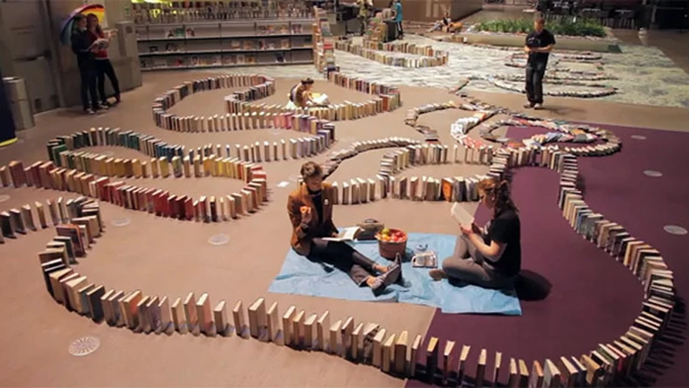
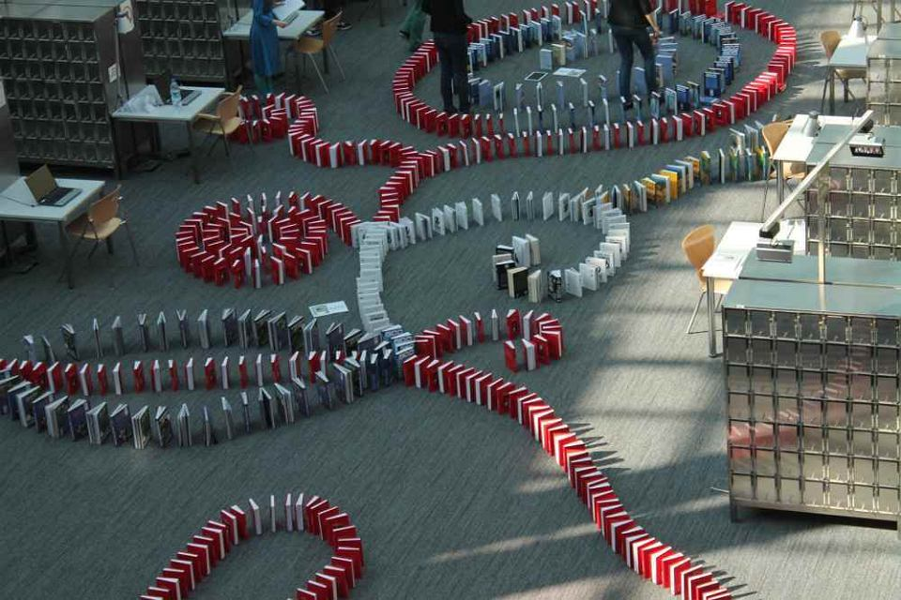
Domina z książek
Wielkie domino z książek w Bibliotece Uniwersytetu Warszawskiego
https://www.youtube.com/watch?v=S3E7frgTF6g
Foto: Onet
Biblioteka Publiczna w Seattle (USA) w głównym budynku swojej placówki ustawiła domino składające się z 2131 książek.
Fot. Anna Suszko / Materiały prasowe

Slide 13
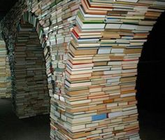
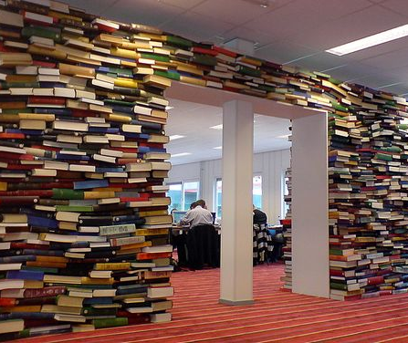
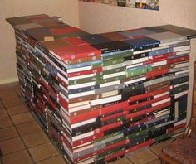
Budowle z książek
Książki służą nie tylko do czytania.
Można je, np. podłożyć pod kiwający się stół lub ….
Zresztą sami zobaczcie!

Slide 14
Dziękuję za obejrzenie prezentacji.
Mam nadzieję, że się podobało.
Pozdrawiam – Wasza Pani Bibliotekarka – E. Piekarz

